Slide 1
Miért nem elég a 45 perc?
Egy iskolafejlesztés háttere és első tapasztalatai
(lehetetlen vállalkozás 30 percben…)

Slide 2
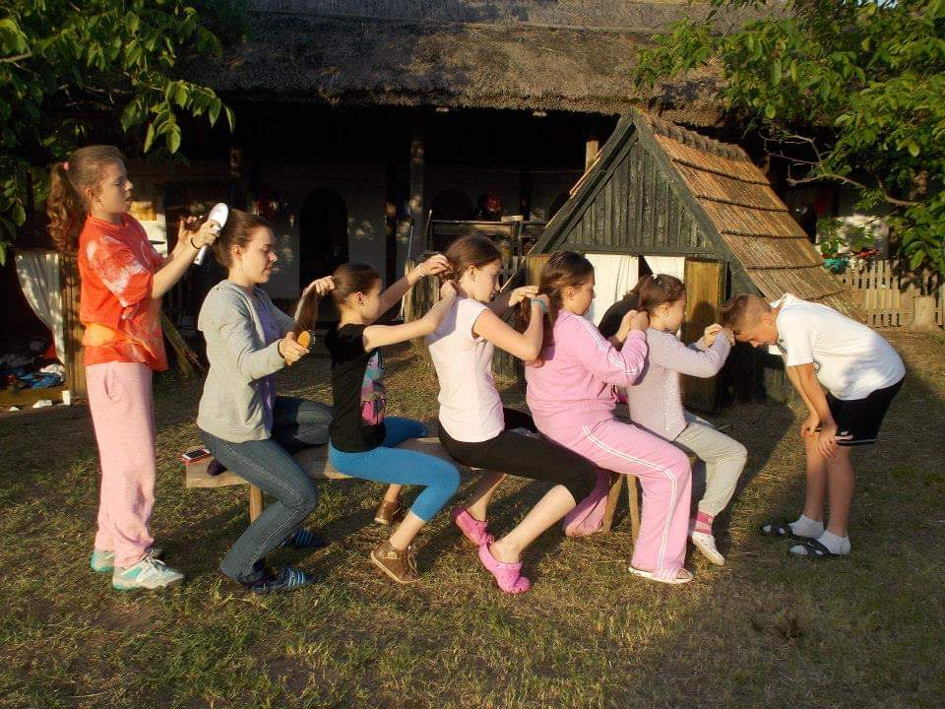
A 0. lépés
2013: tanyaprojekt bevezetése – azóta is sikeres program
2015. január 3 alkalom: bajgyűjtemény, megoldások és a reális célok
Első helyen: duplaóra – nem elég a 45 perc!
Testnevelés órák 3+2-ben
A művészeti (vagy kreatív) órák tömbösítve két témahétben legyenek
A helyi tanterveket nézzük át és optimalizáljuk a követelményeket
Legyen alap, közép és emelt szint

Slide 3
1. lépés
2018: Értékalapú stratégiai tervezés
Isten olyan iskolát akar látni a Sziládyban, amely egy bátor, békés, biztonságos, krisztuskövető, támogató, elfogadó közösség, mindenkinek segít megtalálni a saját útját és felkészíti a gyermeket arra, hogy a társadalomban építő szerepet vállaljon.
Öt munkaközösség alakult és dolgozik azóta is – projektalapú közösségek

Slide 4
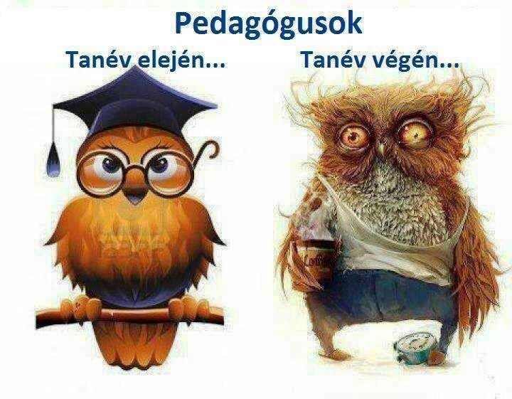
2. lépés
2019. január: fenntartói aktivitás nő
Óraháló megváltoztatása
DUPLAÓRA
Egy tanárra kevesebb óra jut
Nyári szünet ☺

Slide 5
3. lépés
2019. augusztus: szakszerű intézményfejlesztési folyamat
A hangsúly a tanítási órákon van: főszerepben a TANÁROK
Továbbképzések, egyéni fejlesztés
A tantárgyi fejlesztés zajlik

Slide 7
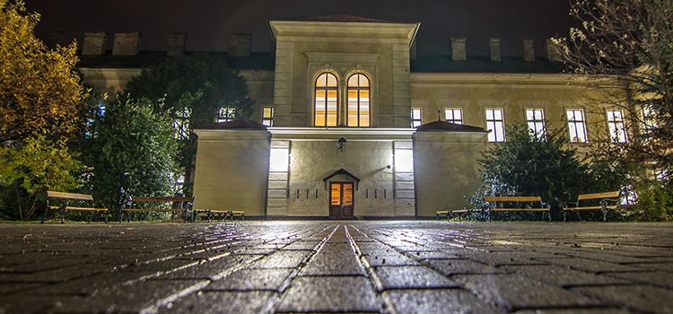
Konklúzió
Sok idő
Sok erő
Minden helyzet és közösség különleges, egyedi – nincs tipikus
Fenntartó és iskolavezetés közös akarata
Tanárok elhatározása, fejlesztése, támogatása
Apró lépések
Nincs más út…

